Slide 1

Toelichting doorstroomregeling woCom

Slide 2
Agenda
Waarom?
Uitleg doorstroomregeling
Verschil andere Helmondse corporaties
Verhuiscoach woCom
Vragen?

Slide 3
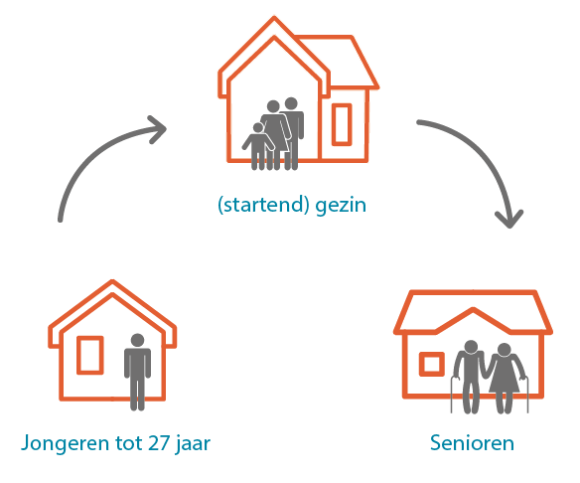
Waarom?
Fors woningtekort
Ouderen wonen steeds langer zelfstandig thuis
Steeds meer reacties op woningen, langere wachttijd voor woningzoekenden
Door doorstroming 65+ huurders, kunnen ook startende gezinnen en jongeren passender gaan wonen

Slide 4

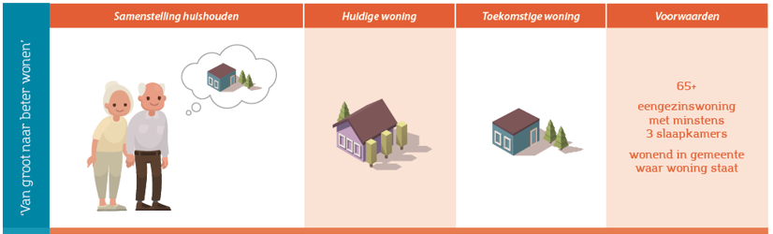
Voorrang bij bestaande huurwoningen
‘Van groot naar beter wonen’
Samenstelling huishouden: 65+ huurder(s)
Huidige woning: eengezinswoning (EGW) met minimaal 3 slaapkamers
Toekomstige woning: nultredenwoning (gelijkvloers)
Voorrang geldt binnen eigen gemeente

Slide 5


Voorrang bij bestaande huurwoningen
‘Van klein naar groter wonen’
Samenstelling huishouden: minimaal 2 personen (startend gezin)
Huidige woning: kleine EGW/appartement met maximaal 2 slaapkamers
Toekomstige woning: EGW die vrijkomt door van ‘groot naar beter wonen’
Voorrang geldt binnen eigen gemeente

Slide 6


Voorrang bij bestaande huurwoningen
‘Voorrang bij woonstart’
Samenstelling huishouden: starter (jongeren) maximaal 27 jaar oud
Huidige woning: n.v.t.
Toekomstige woning: starterswoning die vrijkomt door ‘Van klein
naar groter wonen’
Voorrang geldt binnen eigen gemeente

Slide 7

Voorrang bij nieuwbouwwoningen
Eén derde → Huurder van woCom uit gemeente
Eén derde → Inwoner uit gemeente
Eén derde → Alle woningzoekenden

Slide 8
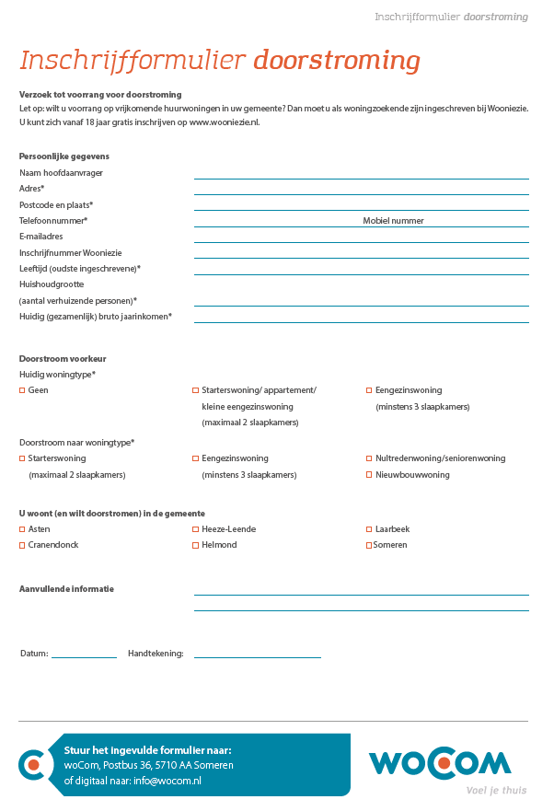
Inschrijven als doorstromer:
Inschrijven Wooniezie
65+ en startende gezinnen vragen doorstroomvoorrang aan
Dit kan via inschrijfformulier (op te vragen bij woCom of via www.wocom.nl)
Geldig voor 1 jaar

Slide 9

Informatiekaarten
Ter ondersteuning voor huurders/woningzoekenden

Slide 10
Verschil andere Helmondse corporaties
De andere Helmondse corporaties verhuren alleen woningen met voorrang in de regeling ‘van groot naar beter wonen’ (65+ in eengezinswoning met min 3 slaapkamers). Zij verhuren de vrijkomende eengezinswoningen met een minimale huishoudgrootte van 3 personen. (Dus geen voorrang aan huurders).
In principe adverteren zei 100% van de nultredenwoningen met de ‘van groot naar beter wonen’ regeling. WoCom verhuurt 50% van de nultredenwoningen met de regeling ‘van groot naar beter wonen’.

Slide 11

Wat is een verhuiscoach?
Een verhuiscoach is een huurder van woCom die een andere huurder vrijblijvend helpt bij het vinden van een passende woning in het kader van de doorstroomregeling. En waar nodig ondersteuning biedt in het verhuisproces.
4 huurders:
Ellen van der Heijden (Asten)
Vacature (Cranendonck)
Bert van den Berg (Heeze-Leende)
Vacature (Helmond)
Theo van Schijndel (Laarbeek)
Karin Verheijen (Someren)
Het kan zijn dat een verhuiscoach ook huurders
begeleidt die niet in dezelfde gemeente wonen.
Notes:
.

Slide 12
Wat houdt begeleiding in?
Afhankelijk van behoefte huurder en mogelijkheden verhuiscoach wordt dit besproken in een kennismakingsgesprek
Kan zijn:
Inschrijven Wooniezie
Uitleg en tips over verhuisproces incl. financiële/praktische gevolgen
Bijhouden en reageren op aangeboden woningen
Begeleiding bij aanleveren gegevens
Meegaan met bezichtigingen
Hulp bij afsluiten huurcontract en ontvangen sleutels
Een verhuiscoach bepaalt samen met de huurder wat mogelijk is. Als de verhuiscoach de gevraagde (uitgebreide) hulp niet kan bieden, kan de huurder doorverwezen worden naar een andere
verhuiscoach.

Slide 13
Hoe laat ik een huurder weten dat hij/zij graag ondersteuning wil?
U kunt bellen of mailen met woCom.
0493 49 76 66
verhuiscoach@wocom.nl
Is de huurder verplicht om een gesprek aan te gaan met een verhuiscoach?
Nee, alleen als men behoefte heeft aan ondersteuning plannen we een kennismakingsgesprek in met een verhuiscoach.
Hoe aanmelden als verhuiscoach?
Mailen naar verhuiscoach@wocom.nl of bellen met
Mary Hodgson 0493 49 76 66

Slide 14
Vragen?

Slide 15

Bedankt voor uw aandacht.

